Slide 1
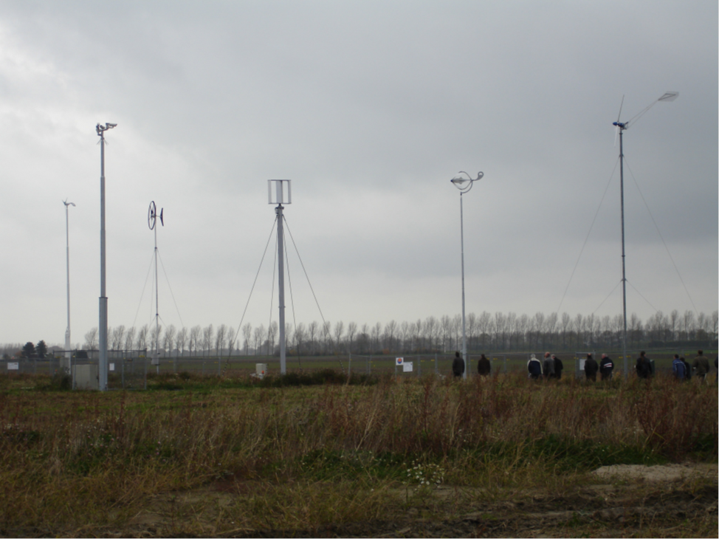
seminar kleine windturbines
Bron: rapport 1ste Evaluatie meetresultaten testveld kleine windturbines Zeeland (rapport geschreven Sander Mertens)

Slide 2
Inleiding Doelen Programma Energietransitie
Energieneutraal in 2050
2% energiebesparing per jaar
14% hernieuwbare energie in 2020
Hiervoor zijn alle vormen hernieuwbare energie nodig: wind, zon, warmte en biomassa.

Slide 3
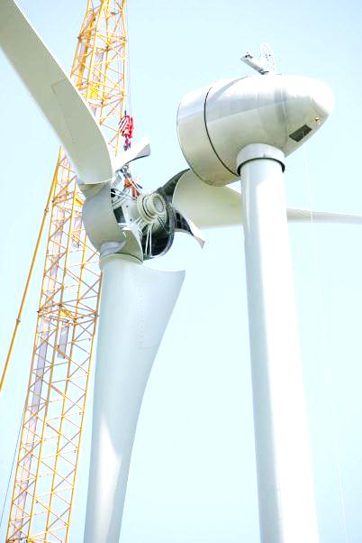
Doelstelling Windenergie
Bestuursakkoord IPO-Rijk: 6.000 MW Wind op Land
230,5 MW in Gelderland in 2020
Staten: Draagvlak bij gemeenteraden

Slide 4
Bestaande locaties, locaties in aanbouw en in ontwikkeling
Notes:
Groen zijn bestaande locaties en locaties in aanbouw
Paars zijn locaties in ontwikkeling

Slide 5
Windvisie
- Totaal 170 MW
- Minimaal 60 MW extra nodig
- Windvisie in voorbereiding waarin die worden vastgelegd
- In windvisie nadruk op grote windturbines

Slide 6
Kleine windturbines Lage molens vangen weinig wind
Energie opbrengst per molen is laag
Kosten nu nog hoger dan voor zelfde vermogen aan zonPV
Productie achter de meter kan interessant zijn
Combinatie met zonPV kan interessant zijn

Slide 7
Toepassingen kleine windturbines en mini-windturbines.
Kleine windturbines =<25 m ashoogte, vooral kansrijk in buitengebied bij agrarische bedrijven.
Niet in natuur, niet in waardevol open landschap.
Mini-windturbines (turbines die op daken geplaatst kunnen worden) kunnen goed ingepast worden in de gebouwde omgeving.
Hierbij speelt imago en lokaal draagvlak een grote rol.

Slide 8
Kleine windturbines in windvisie
Oordeel overlaten aan gemeenten want:
Doelbijdrage is gering
Elektriciteitswet : Gemeentelijke bevoegdheid tot 5MW
Zichtbaarheid is laag (niet gemeentegrens overstijgend)

Slide 9
Rol provincie Gelderland
Stimuleren van de innovatie van de kleine windmolen.
Hiervoor zijn innovatiesubsidies beschikbaar. De innovatie moet leiden tot werkgelegenheid in Gelderland.
Subsidie mogelijkheden in overleg met de provincie voor het opstellen van business case.
Innovatie door het organiserend vermogen. GreenTechAlliance wordt door de provincie Gelderland ondersteund.
Revolverende middelen beschikbaar bij PPM Oost

Slide 10
Maar ook
Kennisuitwisseling
Dus van harte welkom!!

Slide 11
Vragen?

